Slide 1
Rational Functional Tester安装
用友软件股份有限公司
姓名 陈杰
2012年04月16日

Slide 2


RFT安装步骤
安装盘路径：
\\zhoutuo\software\Rational Functional Tester V8.1
拷贝到本地，解压RFT_8.1_EVL_Setup.zip，RFT_8.1_EVL_Part_2.zip，RFT_8.1_EVL_Part_3.zip到当前目录，移动disk1和disk2到RFT_SETUP，点击launchpad.exe进行安装。

Slide 3
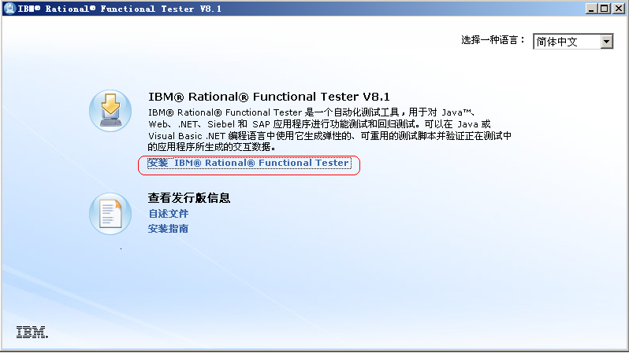
RFT安装向导——IBM Installation Manager

Slide 4
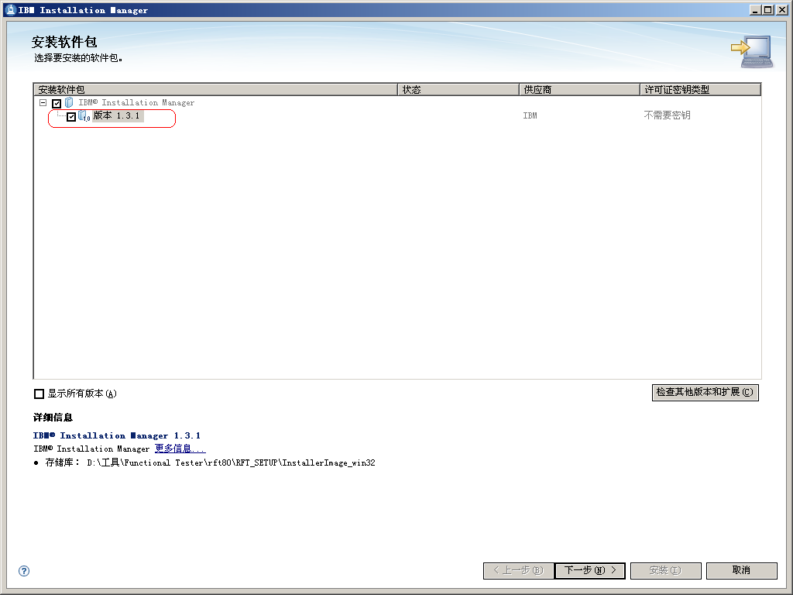
RFT安装向导——IBM Installation Manager

Slide 5
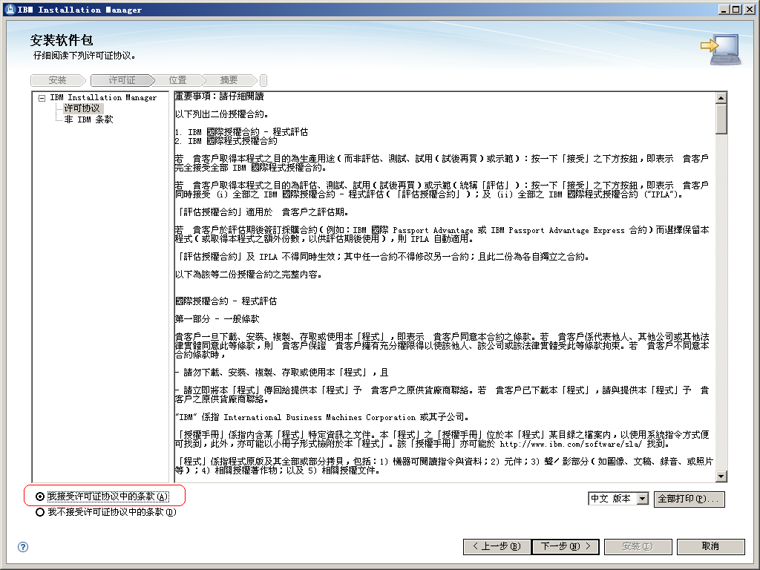
RFT安装向导——IBM Installation Manager

Slide 6
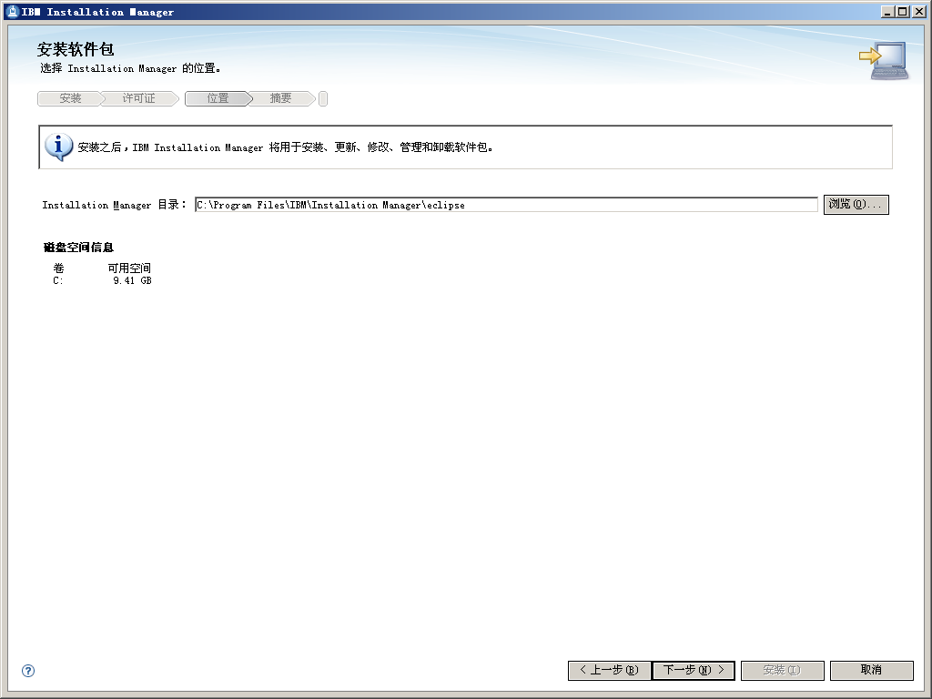
RFT安装向导——IBM Installation Manager

Slide 7
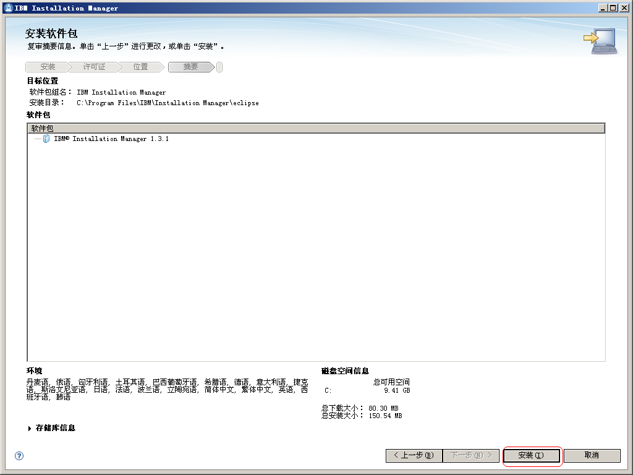
RFT安装向导——IBM Installation Manager

Slide 8
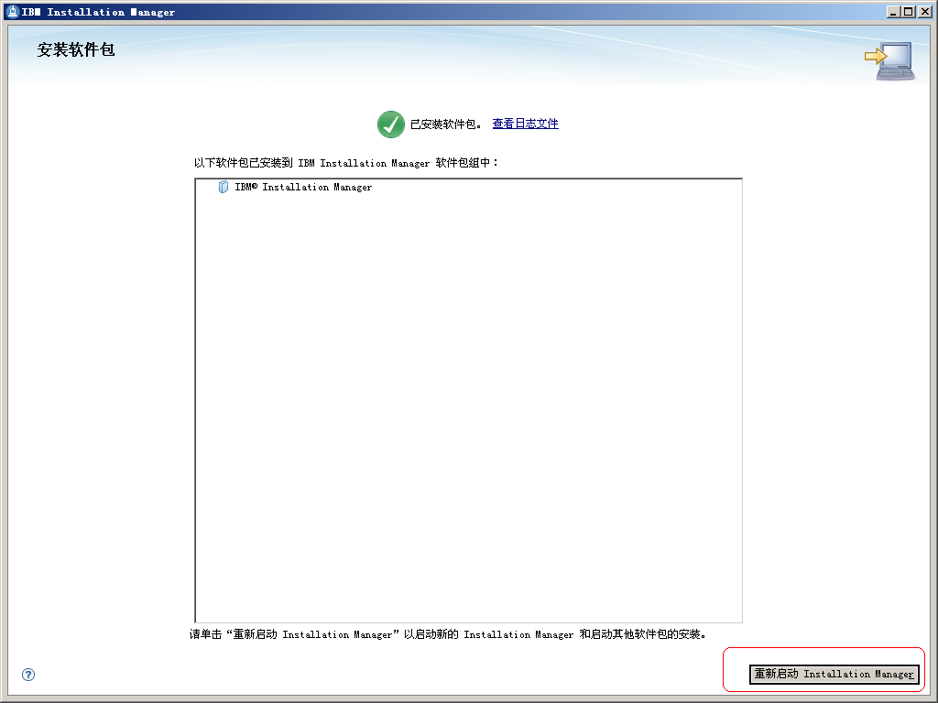
RFT安装向导——IBM Installation Manager

Slide 9
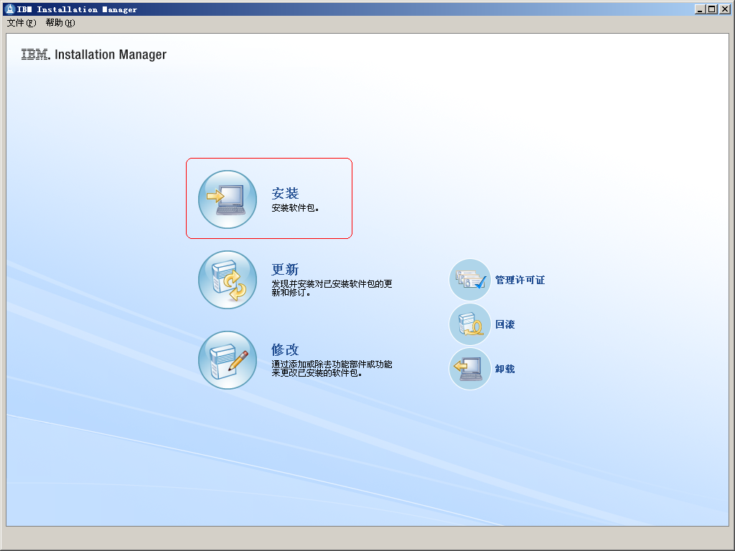
RFT安装向导——IBM Rational Functional Tester

Slide 10
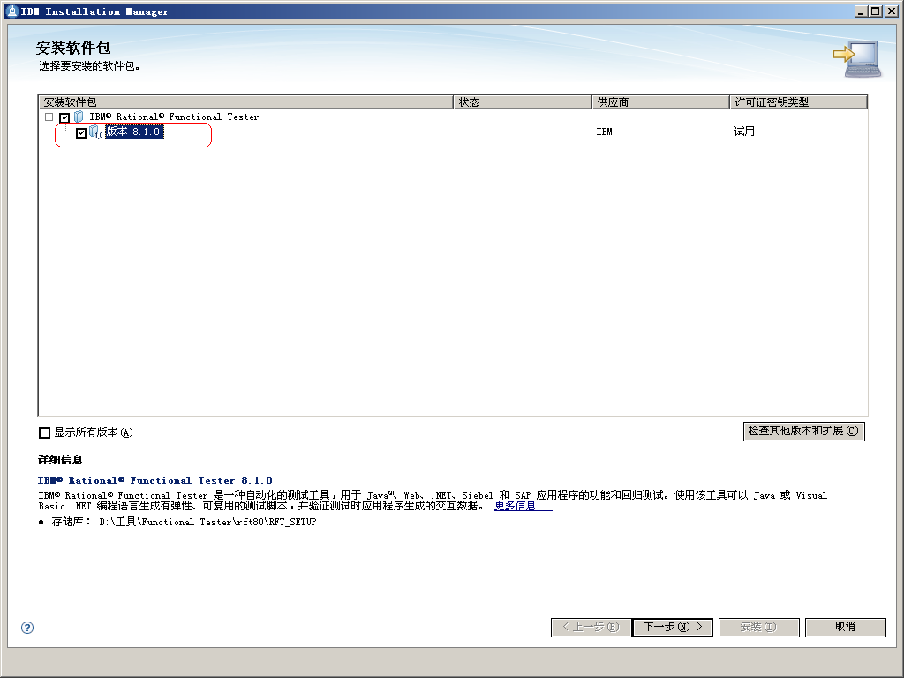
RFT安装向导——IBM Rational Functional Tester

Slide 11
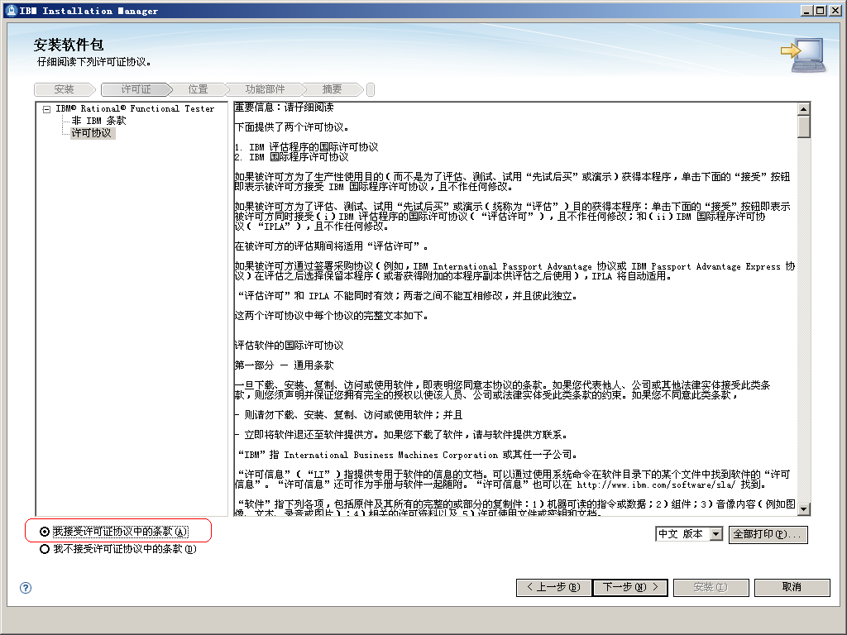
RFT安装向导——IBM Rational Functional Tester

Slide 12
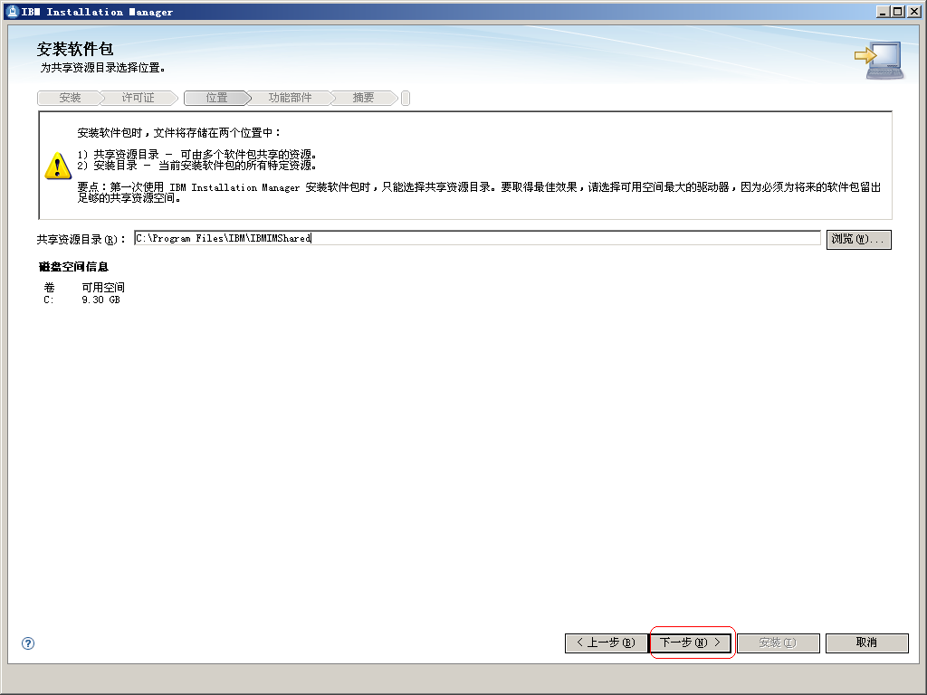
RFT安装向导——IBM Rational Functional Tester

Slide 13
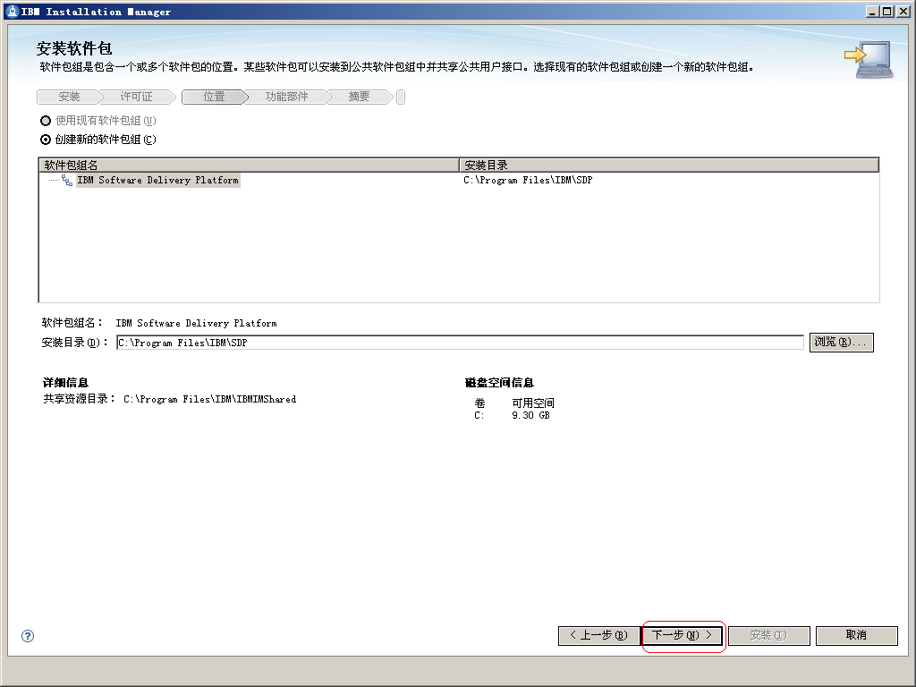
RFT安装向导——IBM Rational Functional Tester

Slide 14
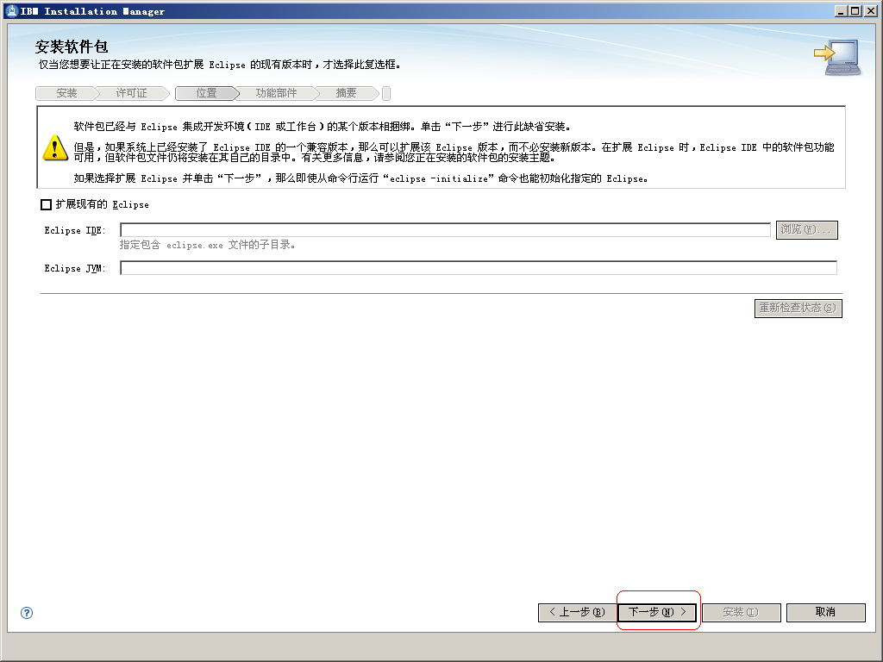
RFT安装向导——IBM Rational Functional Tester

Slide 15
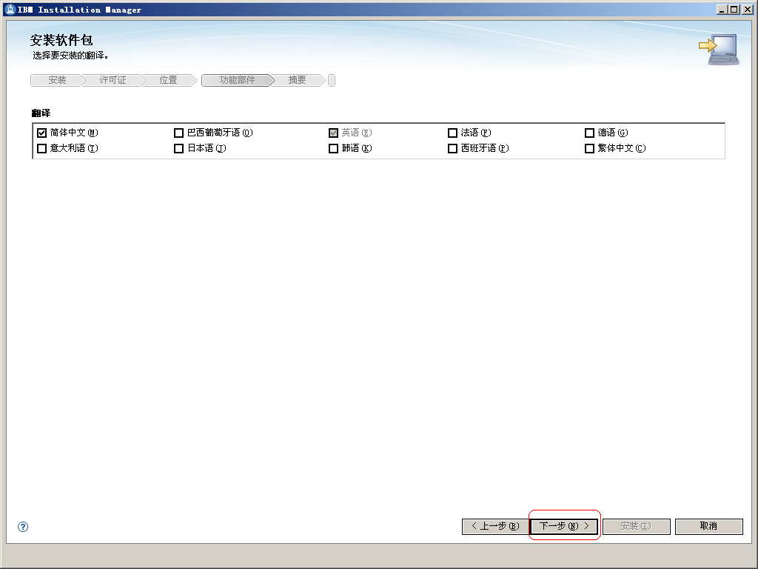
RFT安装向导——IBM Rational Functional Tester

Slide 16
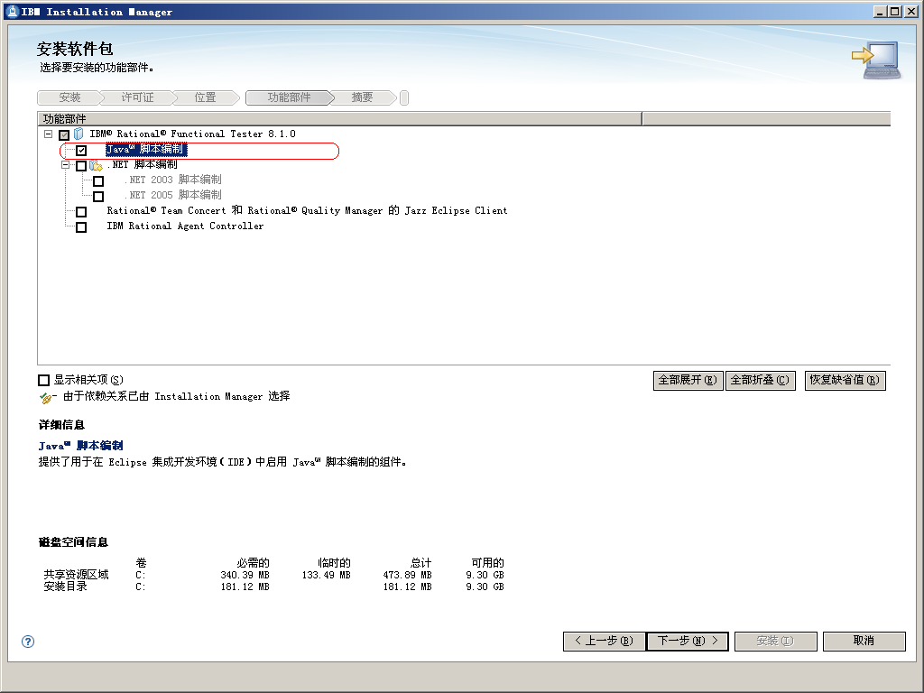
RFT安装向导——IBM Rational Functional Tester

Slide 17
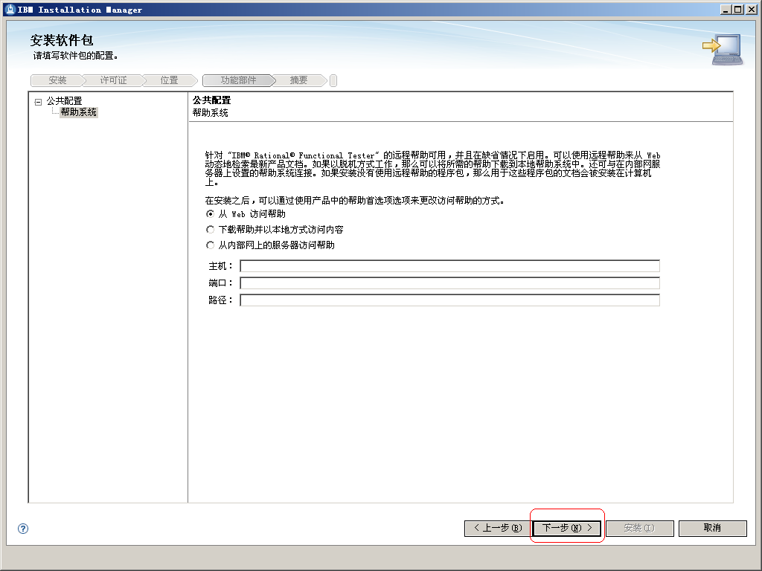
RFT安装向导——IBM Rational Functional Tester

Slide 18
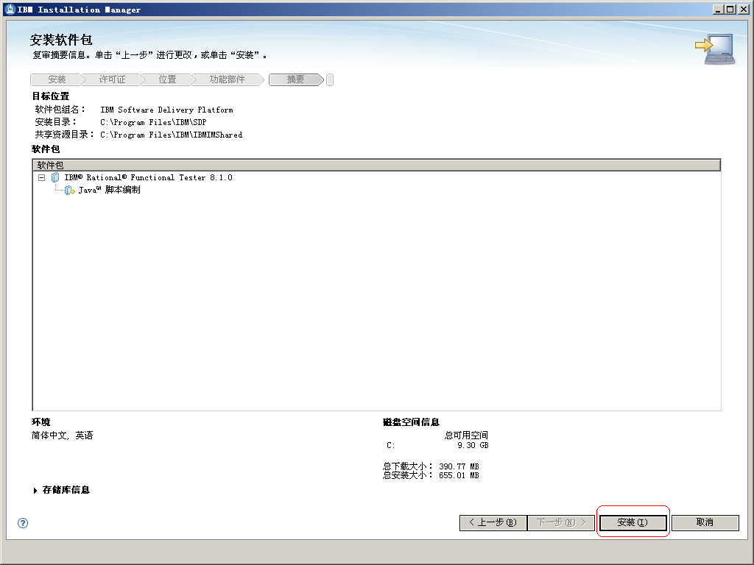
RFT安装向导——IBM Rational Functional Tester

